Slide 1
６章 円の性質
円周角と中心角
本時のねらい
「円周角と中心角の意味を理解し、二つの角の関係について、操作・実験を通して予測したことを確認し、定理としてまとめる。」

Slide 2
同じ弧に対する円周角
P
弧ABに対する円周角
P
同じ弧に対する円周角の大きさは等しい
円周角
P
O
一つの弧に対する円周角の大きさは中心角の半分
中心角
A
B

Slide 3
証明してみよう
P
O
A
B

Slide 4
証明してみよう
P
O
A
B

Slide 5
APが円の中心を通る場合
P
O
A
B

Slide 6
APが中心角の半径に交わっている場合
P
O
A
B

Slide 7
円周角の定理
P
同じ弧に対する円周角の大きさは等しい
O
P
一つの弧に対する円周角の大きさは中心角の半分
A
B

Slide 8
問2 次の角の大きさを求めなさい。
ｘ
ｚ
O
O
O
35°
ｙ
76°
110°
40°
ｗ
ｘ＝38°
ｙ＝55°
ｚ＝40°
ｗ＝35°

Slide 9
半円の弧に対する円周角
P
半円の弧に対する円周角は直角
A
O
B

Slide 10
∠A＝100°のとき、∠Cは何度でしょう。
D
A
100°
O
80°
C
B

Slide 11
等しい弧に対する円周角
P
Q
1つの円で等しい弧に対する円周角の大きさは等しい
O
40°
1つの円で等しい円周角に対する弧の長さは等しい。
A
D
B
C

Slide 12
円周角の定理の逆
C
∠APB=∠ACBならば、4点A,B,C,Pは同じ円周上にある。
P
A
B

Slide 13
∠ｘ、∠ｙの角度を求めよう。
A
ｙ
45°
22°
51°
D
45°
62°
22°
51°
ｘ
62°
B
C

Slide 14
円周角の定理の逆
∠APB=90°のとき、点PはABを直径とする円周上にある。
P
A
B
O

Slide 15
円に内接する四角形の対角が180°になることを証明しよう。
D
A
O
C
B

Slide 16
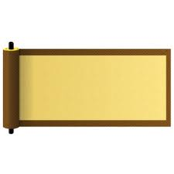
宝物を探せ
宝のありか
つちのこ森から山に向かってまっすぐ歩く。しばらく歩くと真横はるか遠くに湖が見える場所がある。ここから直角に曲がり、湖に向かって歩く。しばらく歩くと、山とその場所とつちのこ森をつなぐ角度が45度になる場所がある。宝はここにある。

Slide 17
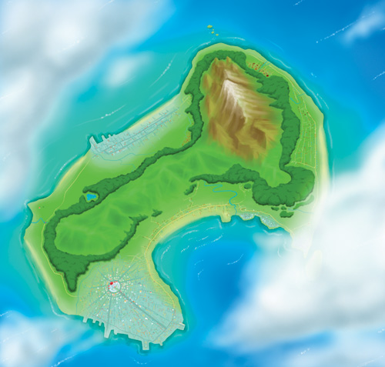
山
Ｂ町
つちのこ森
湖
Ａ町

